Slide 1

Безпечний Інтернет
Пам'ятка для дітей

Slide 2
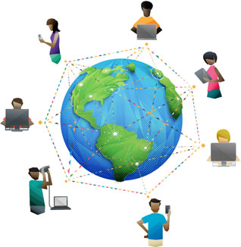
Переваги Інтернета
Цікаве спілкування
Музика
Пізнавальна інформація
Швидке
листування
Онлайн навчання

Slide 3
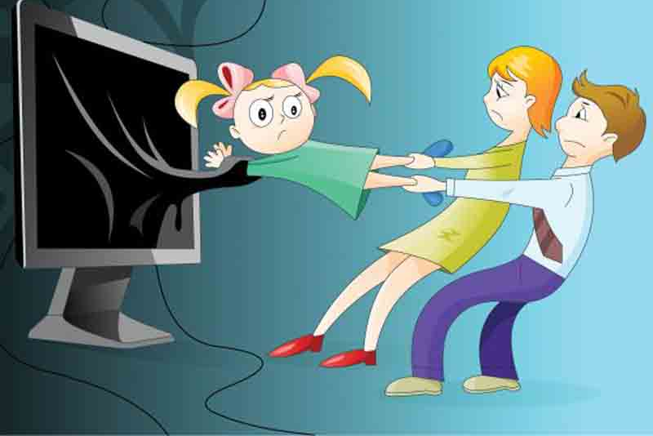
Інтернет може бути
небезпечним

Slide 4




Правила
безпечного
користування
ІНТЕРНЕТОМ

Slide 5

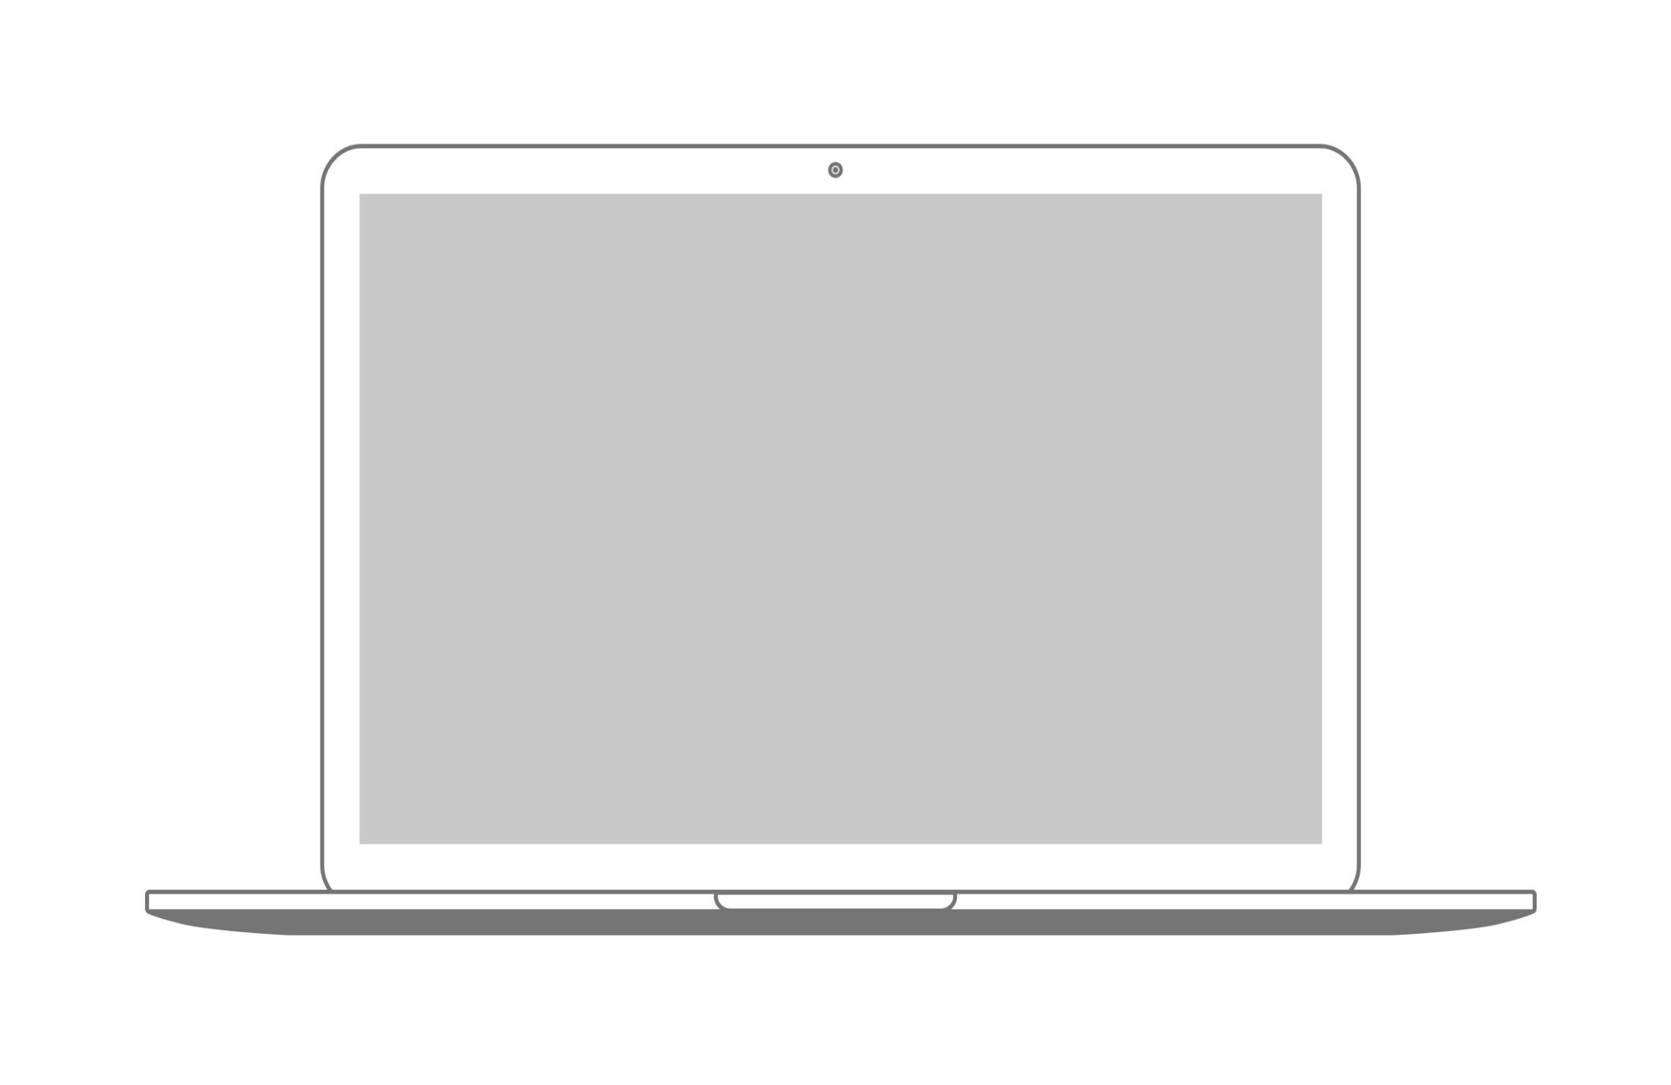

Правило 1
У Інтернеті час летить швидко. Саме тому, розпочинаючи роботу, встанови біля комп'ютера таймер і обмежуй час проведений в мережі.

Slide 6
Правило 2
Будь чемним і ввічливим з іншими користувачами мережі. Пам`ятай, що спілкування з друзями в Інтернеті, майже нічим не відрізняться від спілкування з ними у реальному житті.

Slide 7
Правило 3
Знай, що у Інтернеті безліч шахраїв, тому зберігай свої особисті данні (адресу, дату народження, номер телефону). Не вказуй їх при спілкуванні у мережі.

Slide 8
Правило 4
Завжди розповідай про свої проблеми у Інтернеті батькам. Вони тобі друзі і допоможуть розв`язати тобі будь-які ускладнення в мережі.

Slide 9
Правило 5
Обходь погані сайти. Вони можуть нести в собі віруси та бути шкідливими для твого психічного здоров`я.

Slide 10
Правило 6
Ніколи нічого не купуй у Інтернеті без дозволу батьків, адже ти неповнолітній,тому не можеш самостійно розпоряджатися грошима.

Slide 11
Правило 7
Якщо тебе ображають у мережі повідом про це батькам. Вони допоможуть тобі заблокувати цього користувача.

Slide 12
Правило 8
Не довіряй інформації з неперевірених інтернет- сайтів. Більшість з них являються лише носіями для вірусів.

Slide 13
Правило 9
Не довіряй інтернет-розіграшам. Адже ти можеш не лише програти, а й втратити гроші (електронну адресу,тощо).

Slide 14
Правило 10
Якщо ти отримав сумнівний електронний лист, не відкривай його самостійно. Адже він може нести в собі небезпеку. Краще порадитися з батьками.

Slide 15

Дякую за увагу!
Автор порад: Гергуль Ілля
учень 8-А класу, СЗОШ №2
Вчитель-консультант Коваленко О.І.

